Slide 1
Здоров’я і
харчування
2 клас

Slide 2

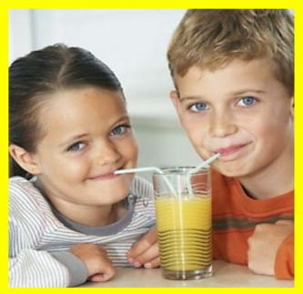
Конвенція прав дитини гарантує
Усі діти мають право
на повноцінне харчування
2
3
Стаття 24
4

Slide 3
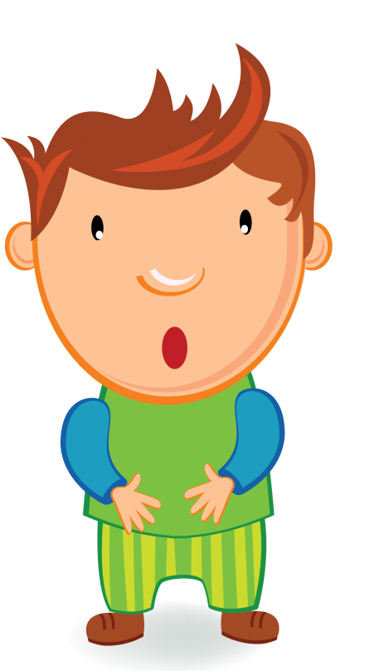
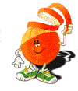


В одному царстві жили – були друзі…
Білок
Жирок
Вуглеводик

Slide 4

Одного разу друзі посперечались між собою,
хто з них найважливіший
Я потрібен як будівельний матеріал для організму.
Без мене не утворюються клітини, а тому немає росту і життя.
Білок промовив:

Slide 5

На що Жирок відповів:
Я теж потрібен організму . Якщо мене немає ,організм не отримує тепла, не зможе без мене жити

Slide 6

- А якщо мене не буде, організм не буде рухатись, людина не зможе жити.

Slide 7
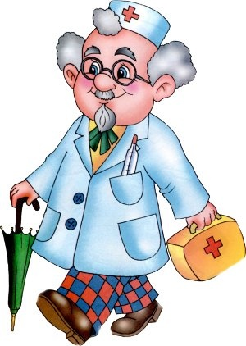



Почувши це, лікар Айболить мовив:
Будинок складається з блоків і перекриття, цементу і цегли, вікон і дверей,і якщо не буде хоч однієї деталі будинок зруйнується. Ось так і ви.
Всі ви важливі і потрібні: і Білок,і Жирок, і Вуглеводик. Завдяки вам організм людини росте,працює,розвивається.

Slide 8


Продукти, які містять…
Білки
Жири
Масло вершкове, масло рослиннне
М’ясо, риба, яйця, молоко ,кефір, сир,квасоля, горох
Вуглеводи
Хліб, картопля, рис,крупи, фрукти, овочі

Slide 9
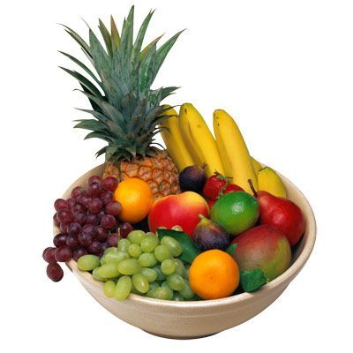
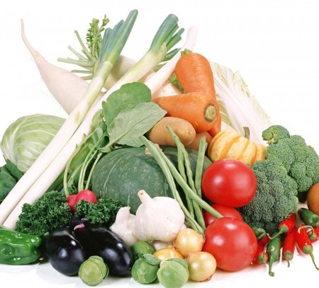
Продукти багаті вітамінами
До складу фруктів входить багато вітамінів і мінералів, які допомогають у збереженні імунітету.
Салати з овочів з рослинною олією повинні бути у щоденному раціоні харчування.

Slide 10
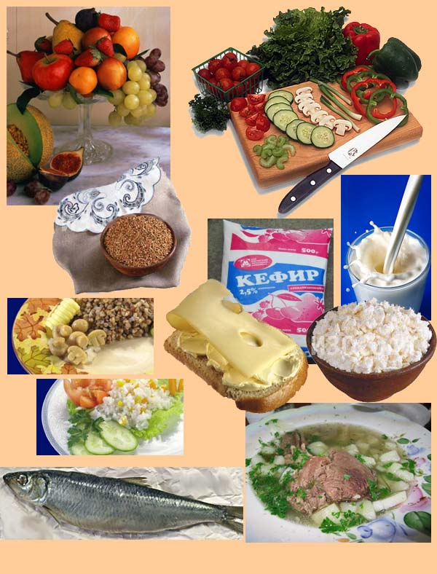
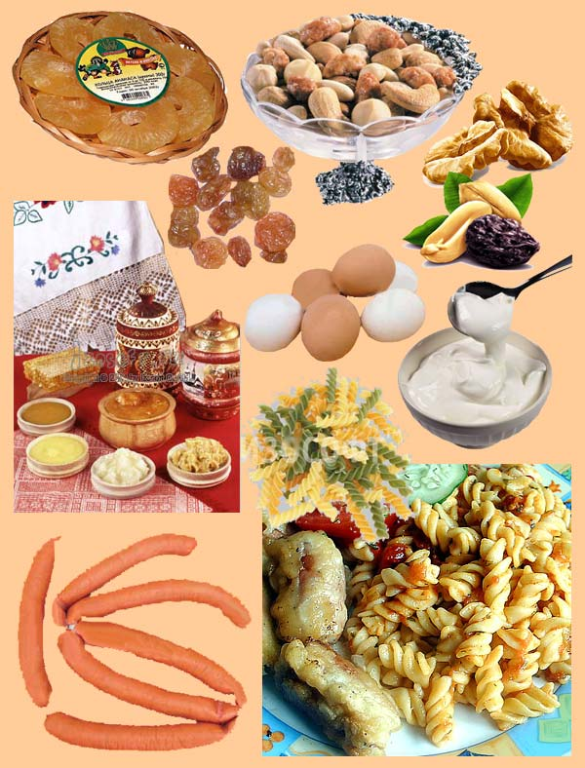
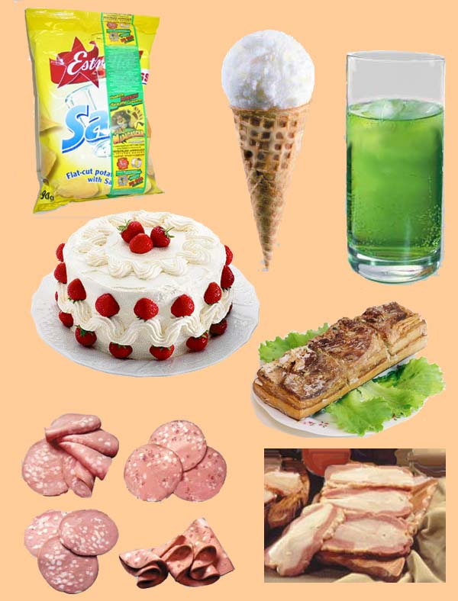
Продукти за частотою вживання в їжу
Продукти щоденного
вживання в їжу.
Продукти нечастого
вживання в їжу.
Продукти , які краще
рідко вживати в їжу.

Slide 11
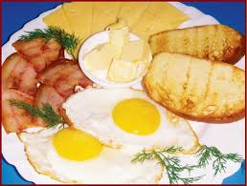
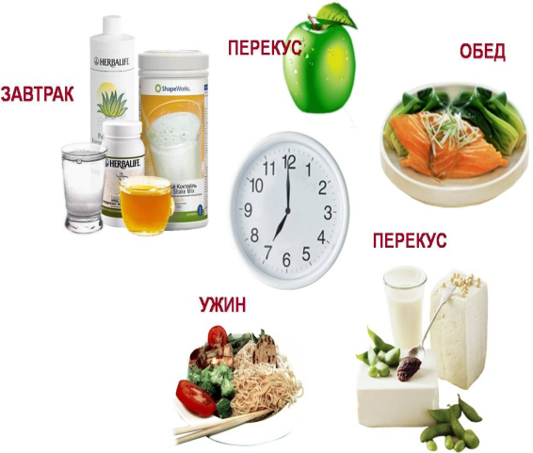
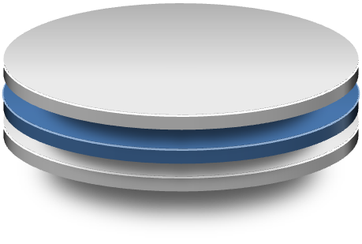
Для нормальної роботи травної системи необхідно харчуватися в один і той же час. Дотримання режиму харчування забезпечує швидке перетравлювання їжі і краще її засвоєння.
Обід
Сніданок
Вечеря
Полуденок

Slide 12

Гра “Так чи ні?”
Корисно об’їдатися цукерками
та тістечками.
Ви повинні вживати
корисну та свіжу їжу,
яка зберігає ваше здоров’я.
Ви повинні їсти 16 разів на день.
Ви повинні їсти різноманітні
продукти –
м’ясо, рибу, молоко.
Корисно їсти смажену
м’ясну їжу.
Ви повинні їсти більше овочів та фруктів, тому що в них багато вітамінів.
Вам корисно їсти тільки макарони.

